Slide 1
Jenis-jenis Operator Aritmatika Bahasa C++

Slide 2
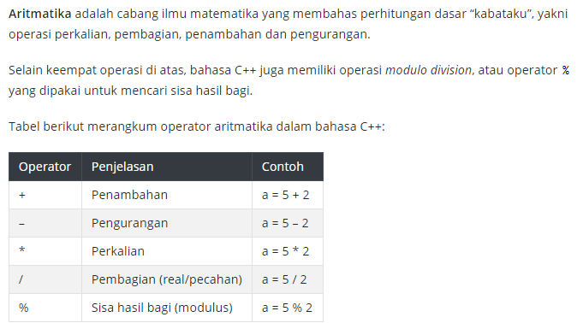
Pengertian dan Jenis Operator Aritmatika Bahasa C++

Slide 3
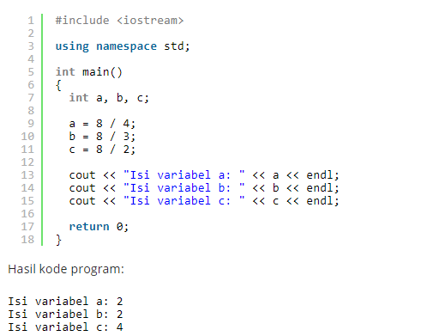

Slide 4
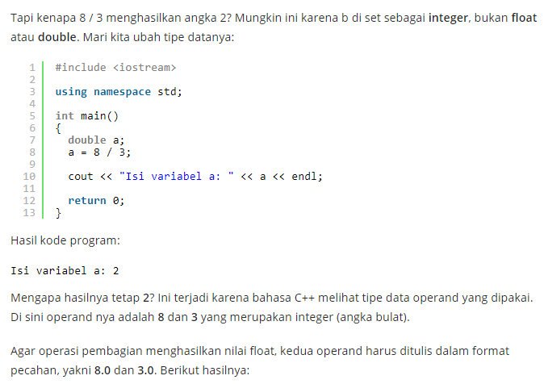

Slide 5
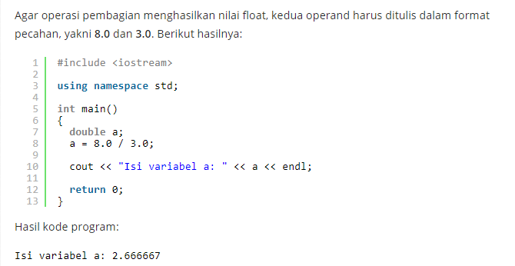

Slide 6
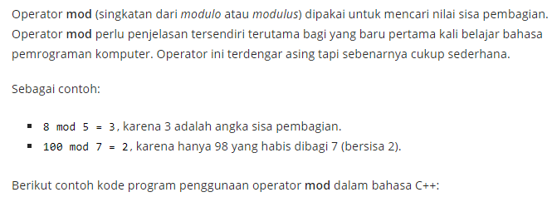
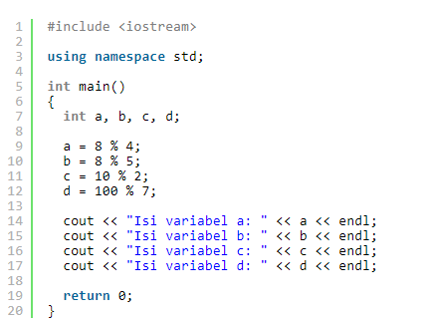
Pengertian Operator Mod (Modulus)

